Slide 1

1º g
História Oral

Slide 2

Motivação:
Basicamente a maior motivação do nosso grupo foi saber que poderíamos abranger um maior conhecimento sobre as áreas de risco em nosso município. Também obtemos uma noção da real situação, uma vez que realizamos a entrevista com uma moradora no qual apresentava residir em uma área de risco.
Um dos propósitos foi também, poder alertar a população que em boa parte não sabem do risco que correm ou podem correr.

Slide 3

Desenvolvimento:
Durante o percurso observamos áreas que podem trazer riscos para a população num todo, e não apenas para uns.
No destino final, realizamos uma entrevista com uma senhora de 75 anos. Dona Maria Aparecida; que vive em área de risco.

Slide 4
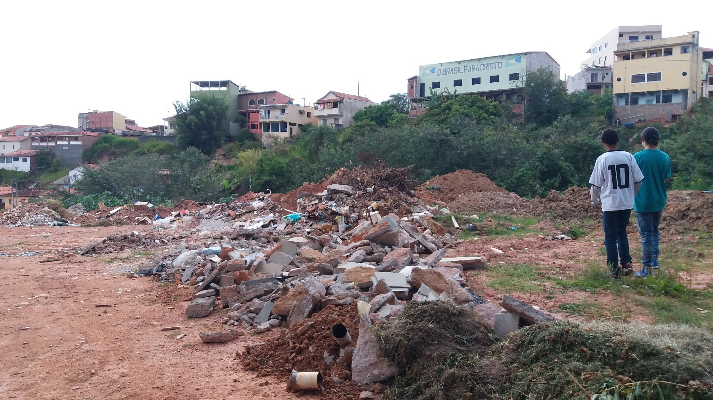
Imagens Locais:

Slide 5
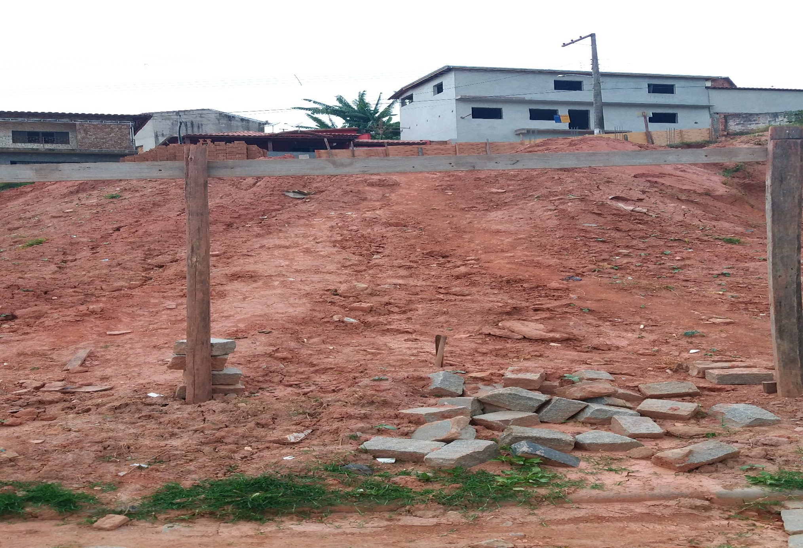

Slide 6
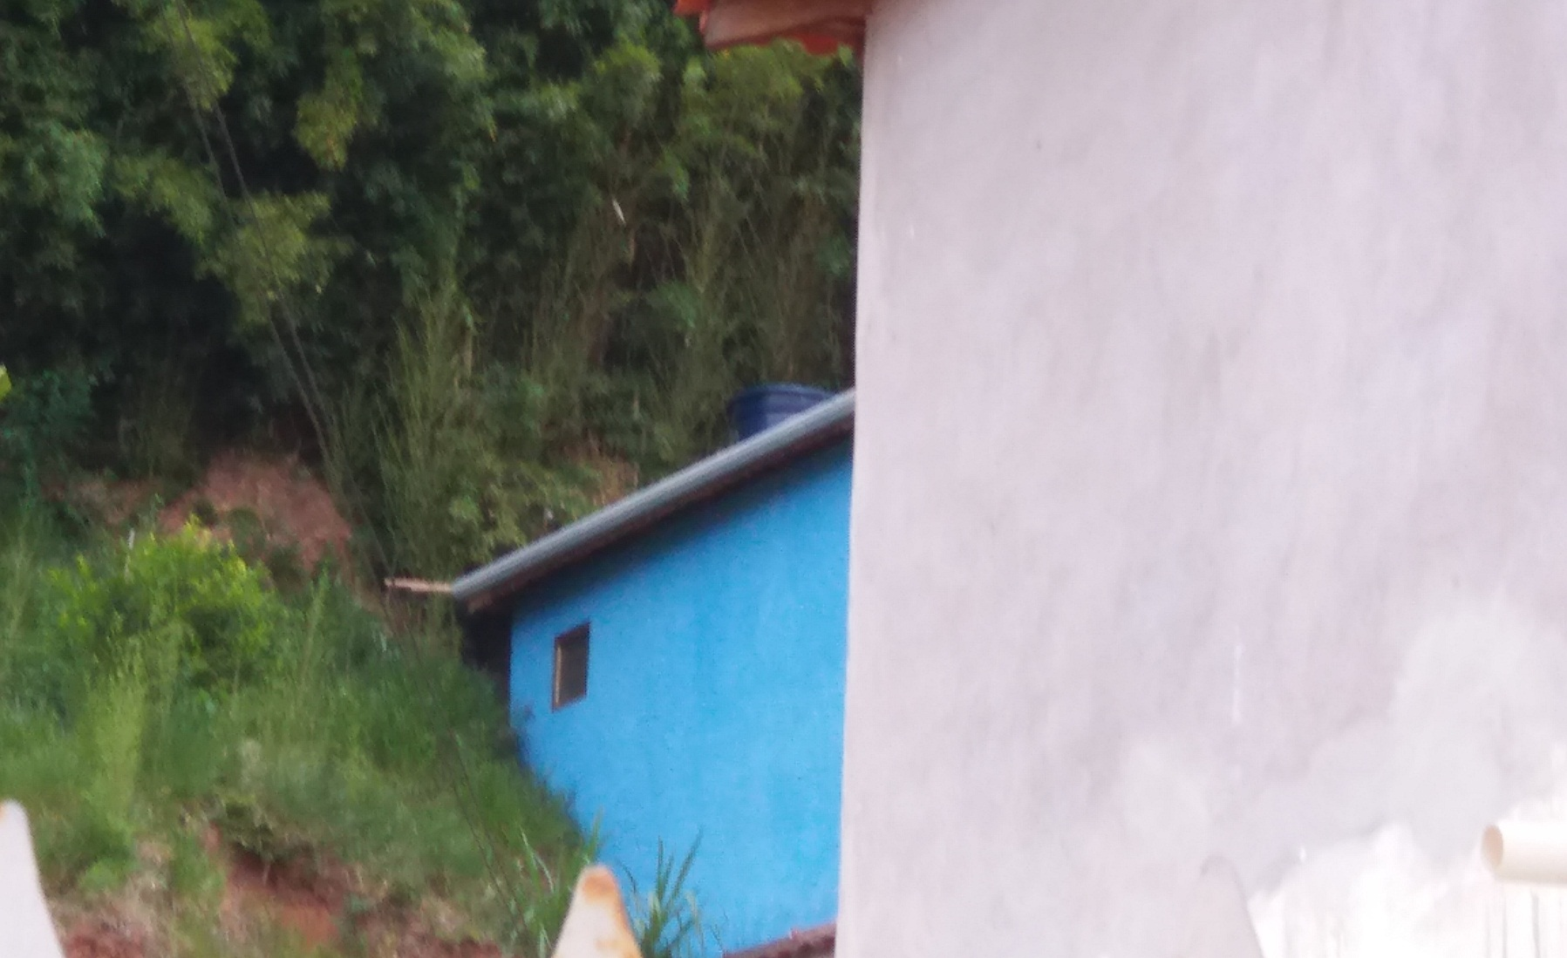

Slide 7
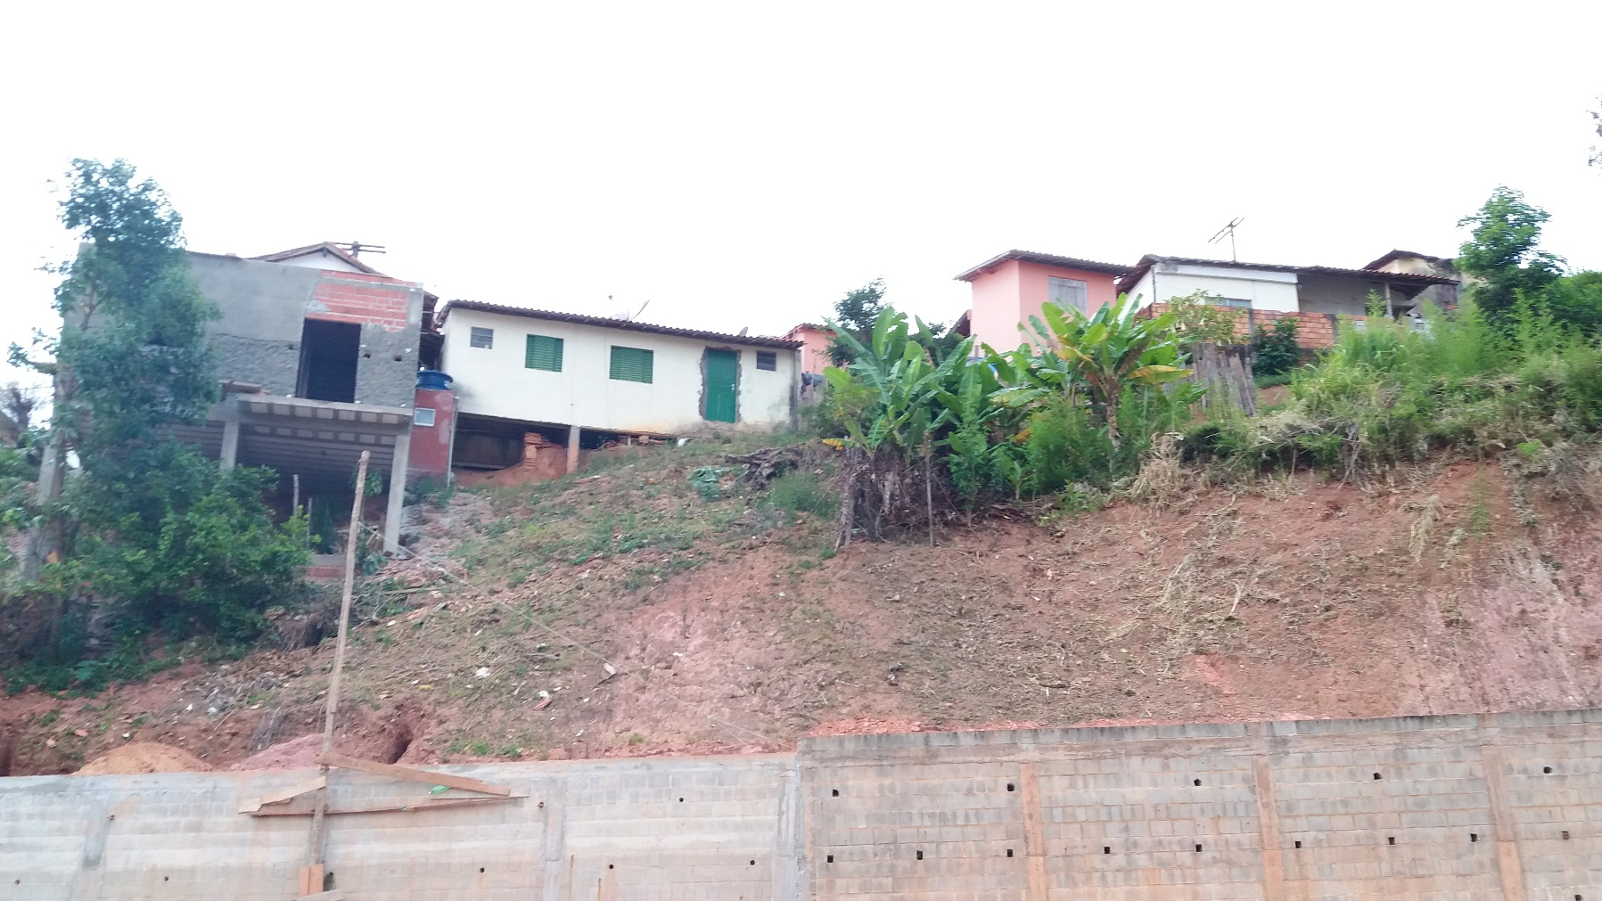

Slide 8
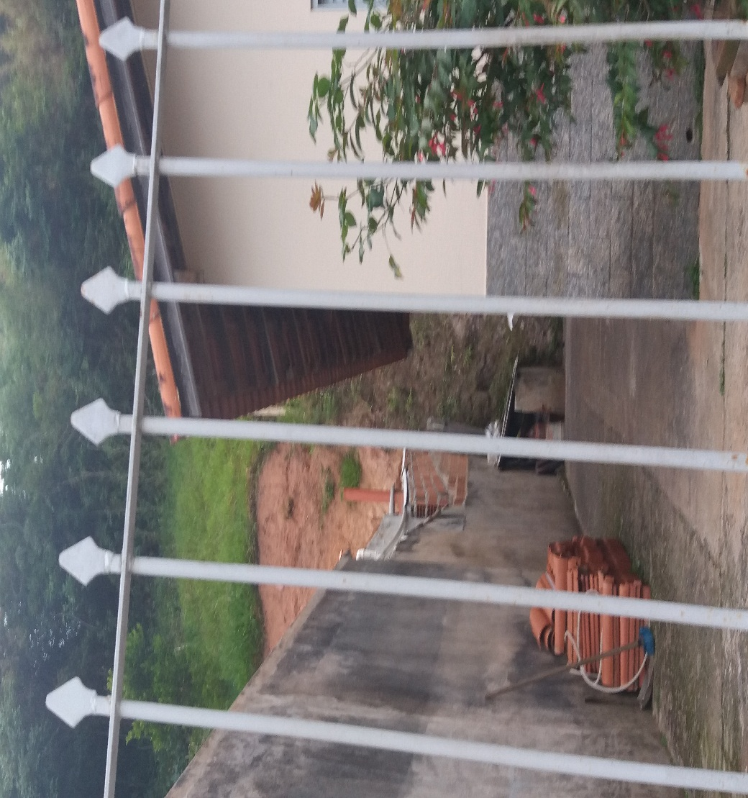
Ι Relato
Entrevistado (a): Maria Aparecida
Bairro: Mario Rodrigues da Silva Cunha\ Sp

Slide 9
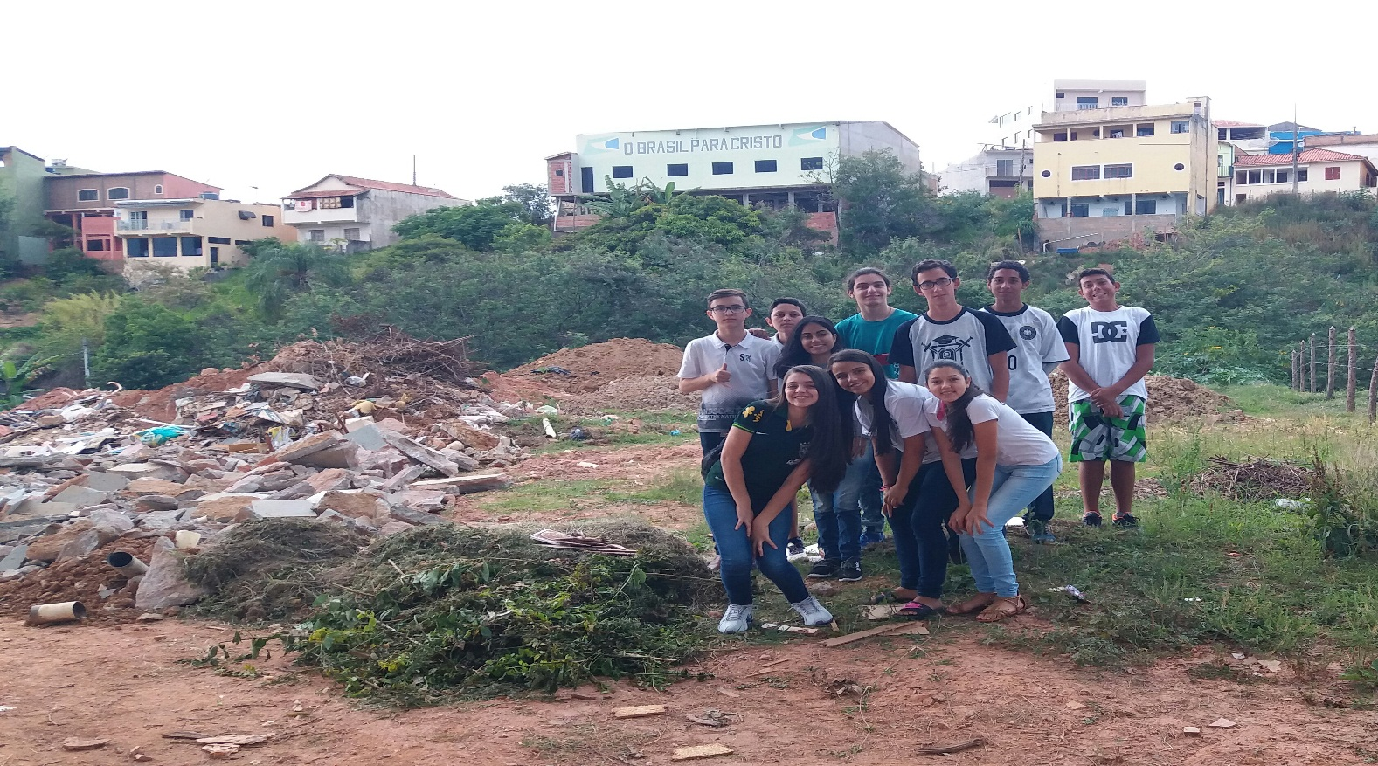
Conclusão:
Foi um trabalho especialmente gratificante, conhecemos as mais diversas situações e além de alertarmos e ensinarmos certas coisas à elas, como também aprendemos muito. Foi um período de muito aprendizado, repleto de ensinamentos.

Slide 10
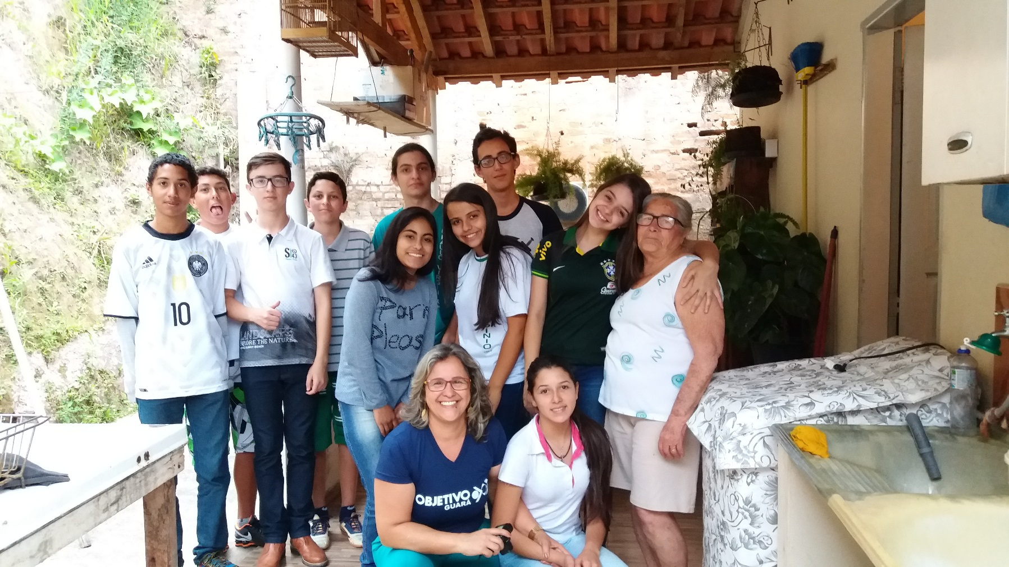
Grupo História Oral, na residência de Maria Aparecida

